Slide 1
TDC Business

Slide 2

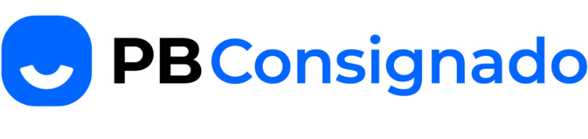
Uso do Microsoft Visual Studio App Center no Paraná Banco

Slide 3

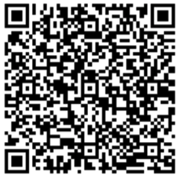
Quem sou eu
João Antunes
Engenheiro da Computação Universidade Positivo
3 anos de Paraná Banco
Sr. BackEnd Developer e Chapter leader
Pós graduado em Engenharia de Software
Certificados 483C#, AZ-900 e SC-900
Cursando MBA em Arquitetura
Amante de Tecnologia
Obs.: Não tinha cabelos brancos antes de conhecer o App Center

Slide 4
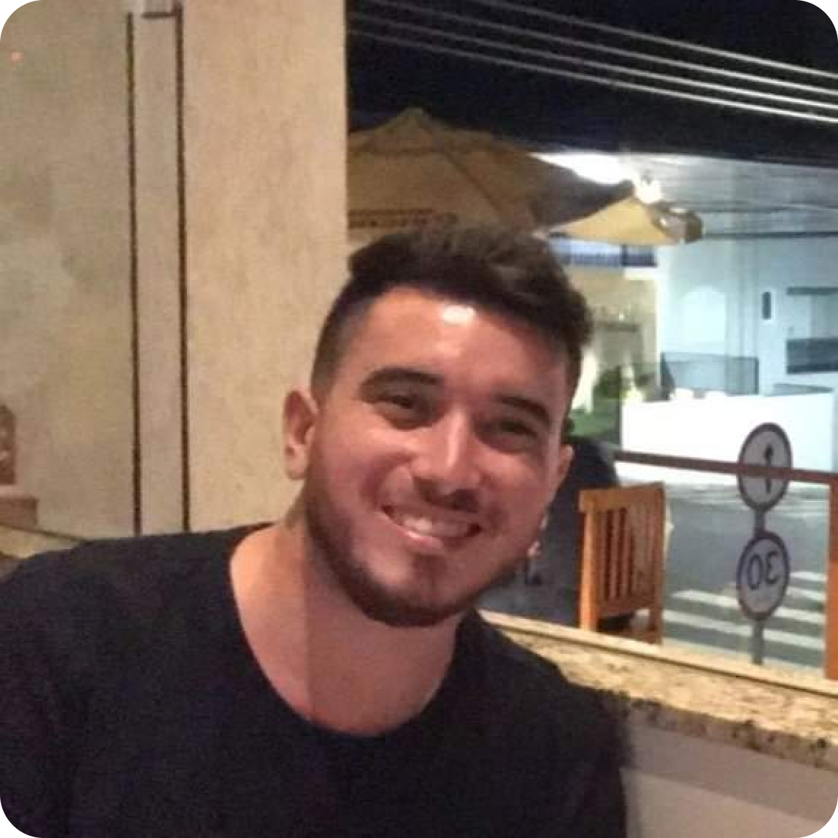
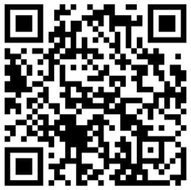
Quem sou eu
Willian Lemes
Cursando Análise e Desenvolvimento de Sistemas
Sr. Mobile Developer
1 e 4 meses anos de Paraná Banco
Amante de Tecnologia

Slide 5
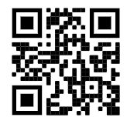
Welcome to
App Center
Serviço de app na nuvem da Microsoft para:
Build
Distribuição
Monitoramento
CodePush
https://appcenter.ms/

Slide 6
Demo

Slide 7
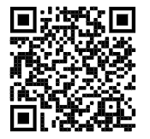
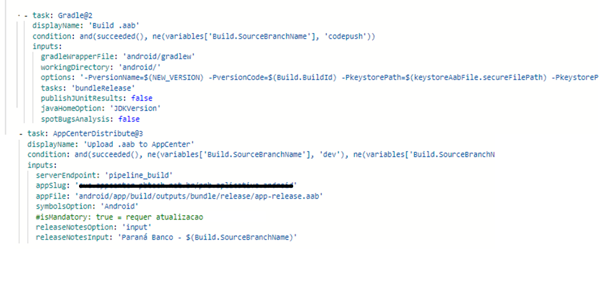
Build usando Azure Pipeline

Slide 8
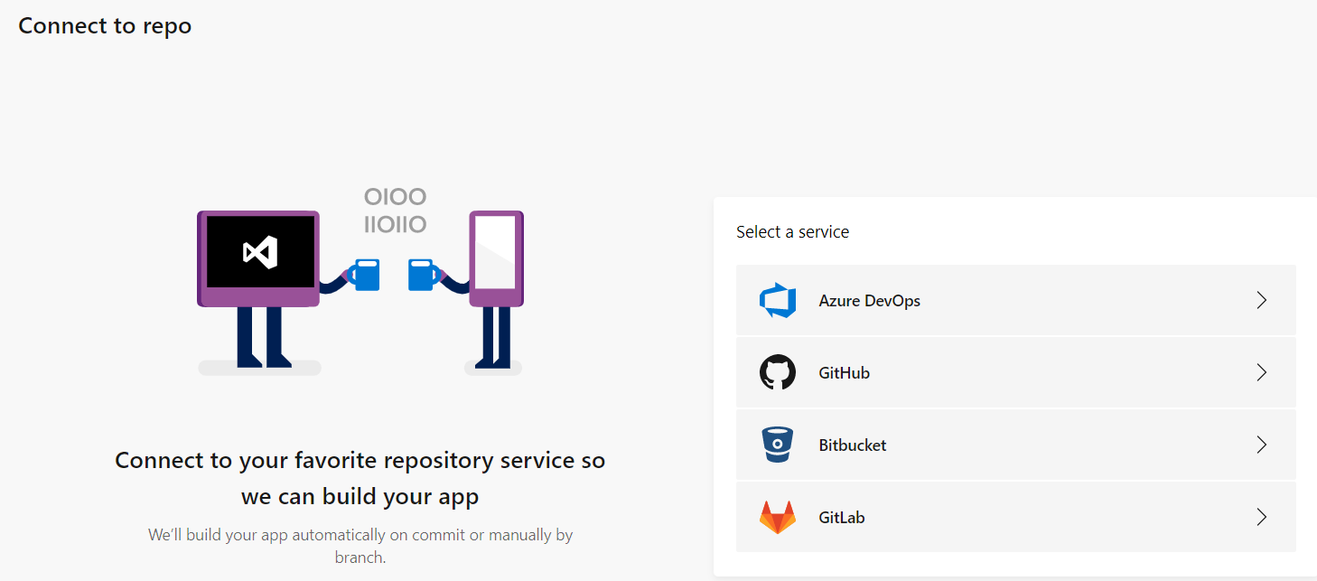
Compilando aplicação

Slide 9
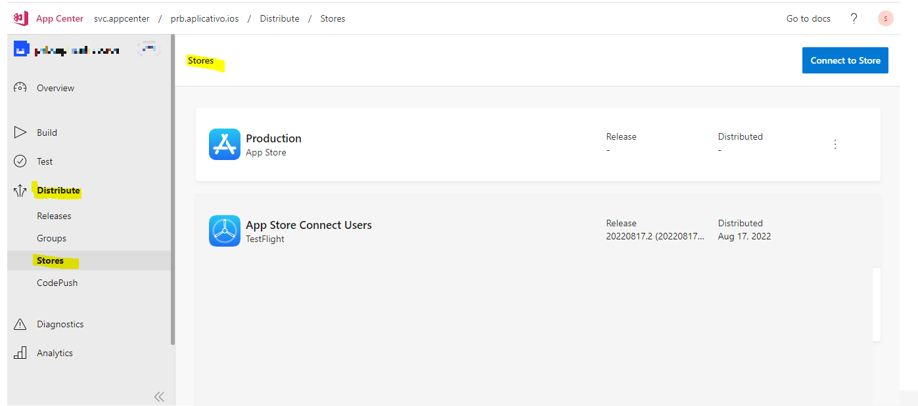
Distribuição

Slide 10
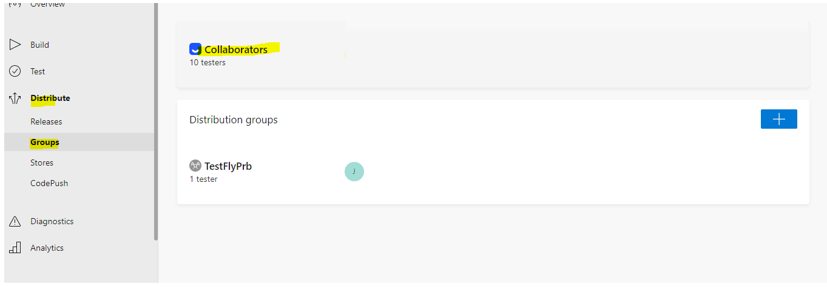
Grupos

Slide 11
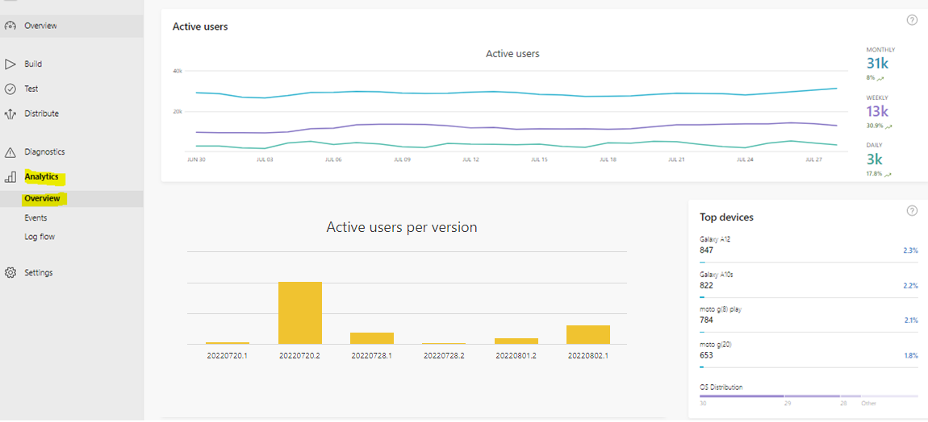
Analytics

Slide 12
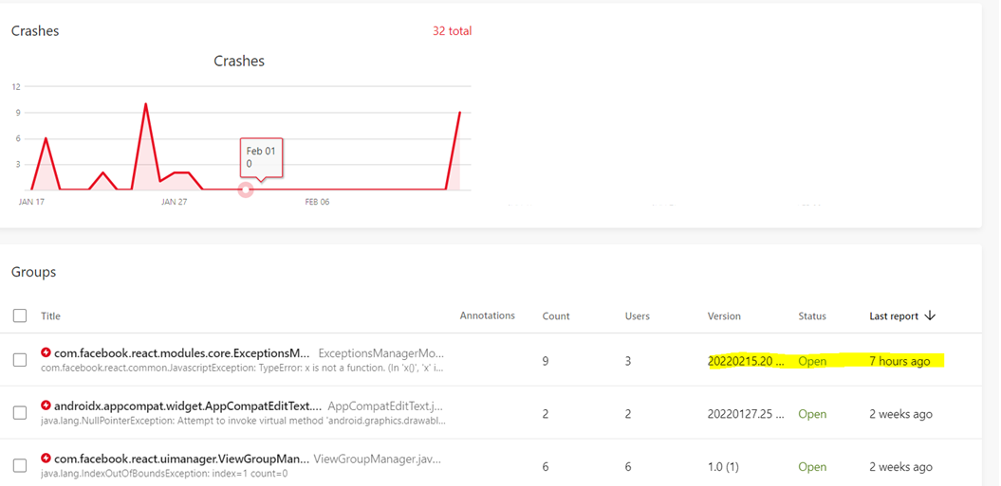
Monitoramento

Slide 13
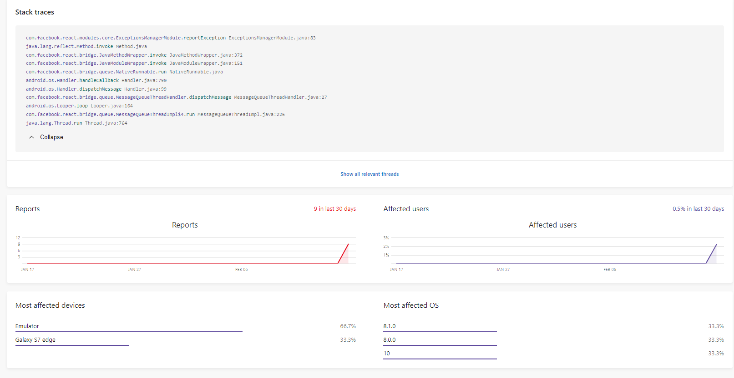
Stack Traces

Slide 14
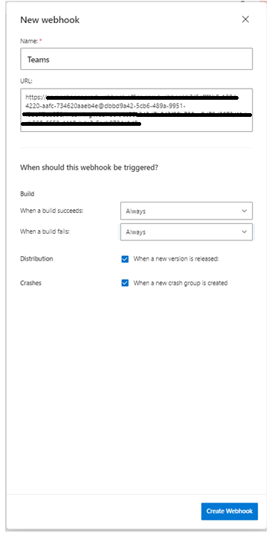
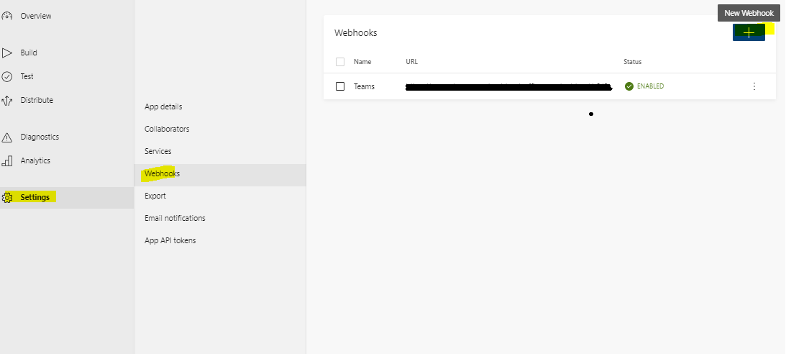
Webhook com teams

Slide 15
App Center + CodePush

Slide 16
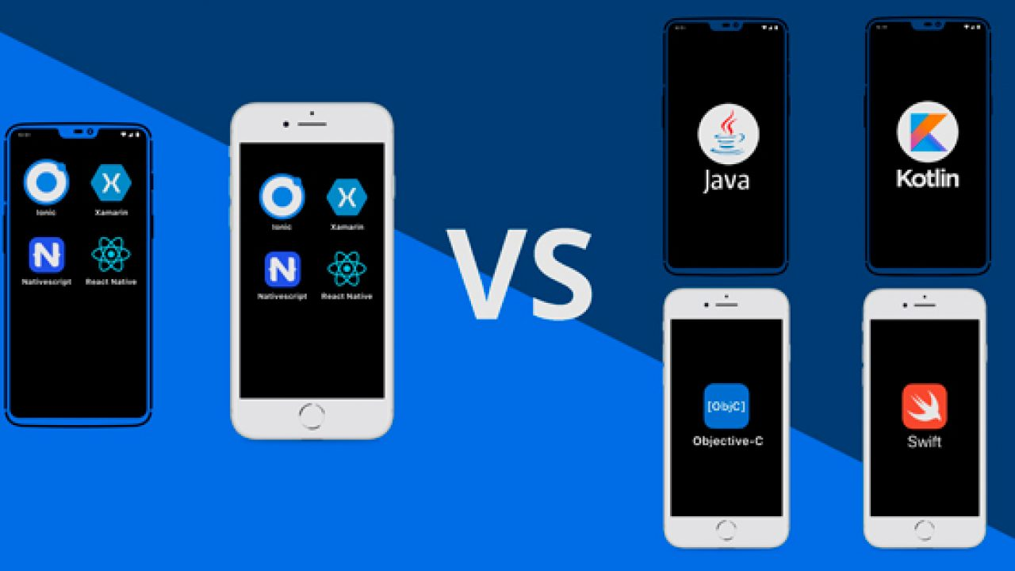
Apps Híbridos x Nativos

Slide 17
Qual é a estratégia comum?
Desenvolvedor realiza alteração na aplicação;
Executa o build do projeto para uma ou ambas plataformas (iOS/Android);
Envia atualização para as lojas de aplicativos;
Aguarda aprovação e possíveis ajustes (principalmente na Apple);
Update é liberado para 100% dos usuários;
Usuários precisam ir até a loja atualizar ou aguardar o update automático que acontece em alguns dispositivos;

Slide 18
Pontos de dor
Desenvolvedor realiza alteração na aplicação;
Executa o build do projeto para uma ou ambas plataformas (iOS/Android);
Envia atualização para as lojas de aplicativos;
Aguarda aprovação e possíveis ajustes (principalmente na Apple);
Update é liberado para 100% dos usuários;
Usuários precisam ir até a loja atualizar ou aguardar o update automático que acontece em alguns dispositivos;

Slide 19
O que são updates OTA? (Over-the-Air)
Criamos um bundle do nosso projeto contendo todo código;
Ao abrir o app, uma checagem acontece procurando por novas atualizações;
O download da nova versão do código é feita pela própria aplicação e aplicada em seguida;
O usuário nem percebe esse funcionamento por ser extremamente leve o acontecer em segundo plano;
Podemos escolher liberar a atualização apenas para um parte dos usuários para testar possíveis crashs e depois liberar o restante;

Slide 20
O que é o CodePush?

Slide 21
É um serviço criado pela Microsoft que permite que apps possam ser atualizados sem passar pela loja utilizando Over the Air (OTA) updates.
CodePush

Slide 22
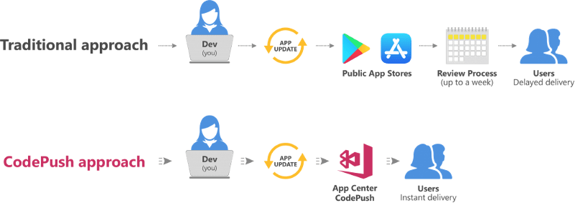

Slide 23
Limitações do CodePush
Funciona somente com aplicativos desenvolvidos com React Native e Cordova;
Não conseguimos alterar código nativo;

Slide 24
Demo/Vídeo

Slide 25
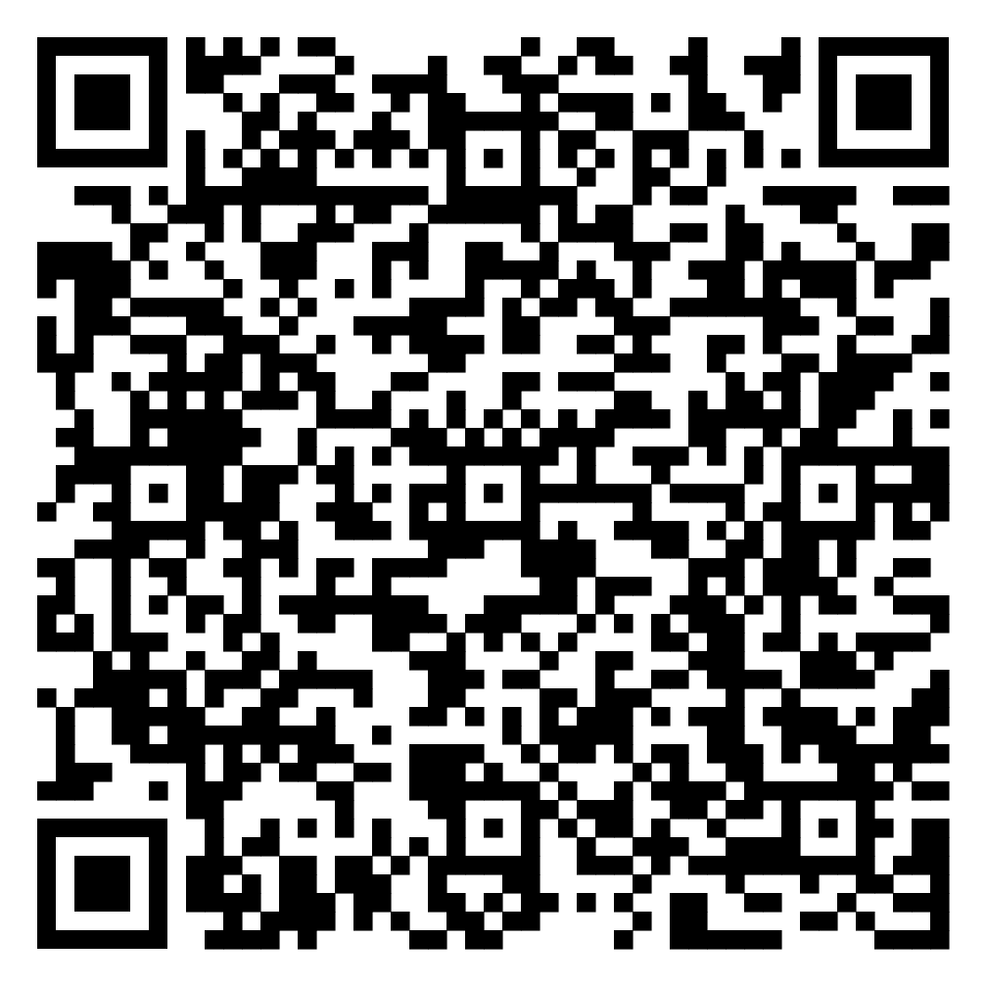
Saiba mais sobre o CodePush

Slide 26
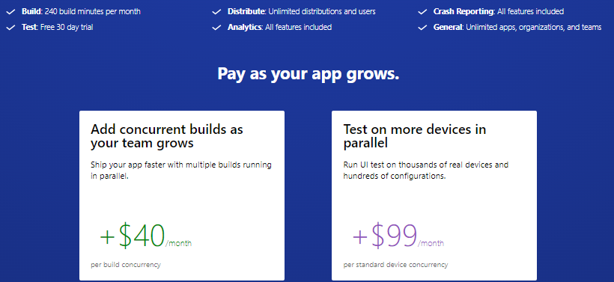
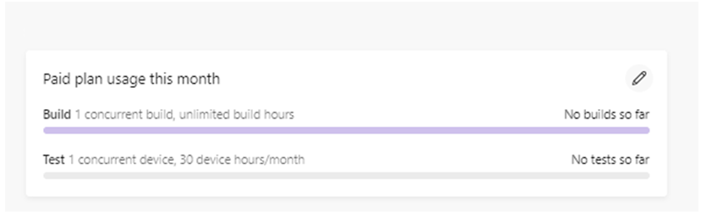
Precificação

Slide 27
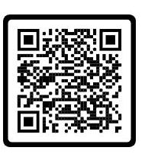
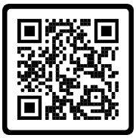
Vagas
Carreiras Tech

Slide 28
Dúvidas? Arrasta pra cima

Slide 29
Muito obrigado TDC!

